Slide 1
Restitution du groupe de travail NATIONAL sur les structures labellisées CRT / CDT / PFT
Résultats des données qualitatives

Slide 2
OBJECTIFS
Établir une cartographie pour connaitre la réalité
Être en capacité de faire des recommandations aux structures labellisées
=> Aboutir à des propositions d’évolutions du cahier des charges de labellisation et du processus de suivi et d’évaluation des structures labellisées en tenant compte des facteurs nationaux et locaux
Notes:
Ce travail sur les structures labellisées s’est basé sur deux enquêtes réalisées sur les données quantitatives (financières) dont vous avez eu les résultats l’an dernier à la JIR 8, et sur les données qualitatives sur 3 ans afin d’étudier les évolutions possibles de ces structures en lien avec le nouveau paysage de l’écosystème , notamment avec l’apparition de nouvelles structures issues du PIA, la fusion des régions, la loi Notre, etc.. Et qui sont confrontées à de nouveaux modes de financements (Europe, PIA…).

Slide 3
Méthodologie
2 enquêtes (2014 -2016)
1 enquête quantitative (financière)
résultats restitué à la JIR 8 en 2018
1 enquête qualitative (déclarative)
résultats restitué à la JIR 9 en 2019
But
étudier les évolutions des structures
En lien avec le nouveau paysage de l’écosystème
Notes:
Ce travail sur les structures labellisées s’est basé sur deux enquêtes réalisées sur les données quantitatives (financières) dont vous avez eu les résultats l’an dernier à la JIR 8, et sur les données qualitatives sur 3 ans afin d’étudier les évolutions possibles de ces structures en lien avec le nouveau paysage de l’écosystème , notamment avec l’apparition de nouvelles structures issues du PIA, la fusion des régions, la loi Notre, etc.. Et qui sont confrontées à de nouveaux modes de financements (Europe, PIA…).

Slide 4
Méthodologie : L’enquête qualitative
Ressourcement | Existence d’un laboratoire d’adossement
 | Thèses en commun actuellement
 | Autres projets communs régulièrement
 | Flux de projets entre la Structure labellisée et le laboratoire d’adossement
 | Partage d’équipements
Relation client/fournisseur | CA consolidé = CA + Fonds structurels + coopération territoriale + H2020 + PIA + FUI, ANR
 | nb ETP
 | Nombre de laboratoires et organismes partenaires (hors ressourcement)
 | Nombre de contats avec des entreprises primo-innovante dans le secteur
 | Nombre total de contrats signés avec des entreprises
 | Nombre de contrats signés avec des PME
 | Existence d'une enquête sur la satifaction des clients
 | Si, oui taux de satisfaction client (en %)
Relations avec l'écosystème | Cohérence stratégique avec le développement d'une filière et la S3
 | Lien avec d'autres structures labellisées par le MENESR
 | Relation avec CEA Tech
 | Relation avec un SATT (
 | Relations avec un ou des incubateurs académiques
 | Relations avec IRT et/ou ITE
 | Relations avec les Pôles de compétitivité
 | Relations avec les Campus des Métiers et des Qualification
 | Relations avec BPI France
 | Relations avec l'INPI
 | Relations avec l'ARI
 | Relations avec des Instituts Carnot
 | Relations avec les CCI
 | Relations avec des clusters et/ou réseaux professionnels
Financement | Utilisation des fonds régionaux sectoriels innovation
 | Financement par les collectivités territoriales
Degré d’organisation collective à l’échelle régionale et dimension stratégique | Existence d’une structure de coordination entre les structures labellisées à l’échelle régionale
 | Existence d’une convention ou d'un contrats d’objectifs (ou de performances) avec la Région
 | Elaboration d’un plan stratégique (hors convention d’objectif)
10
10
0
Ressourcement
valorisation
notoriété

Slide 5
Méthodologie : L’enquête qualitative
Ressourcement | Existence d’un laboratoire d’adossement
 | Thèses en commun actuellement
 | Autres projets communs régulièrement
 | Flux de projets entre la Structure labellisée et le laboratoire d’adossement
 | Partage d’équipements
Relation client/fournisseur | CA consolidé = CA + Fonds structurels + coopération territoriale + H2020 + PIA + FUI, ANR
 | nb ETP
 | Nombre de laboratoires et organismes partenaires (hors ressourcement)
 | Nombre de contats avec des entreprises primo-innovante dans le secteur
 | Nombre total de contrats signés avec des entreprises
 | Nombre de contrats signés avec des PME
 | Existence d'une enquête sur la satifaction des clients
 | Si, oui taux de satisfaction client (en %)
Relations avec l'écosystème | Cohérence stratégique avec le développement d'une filière et la S3
 | Lien avec d'autres structures labellisées par le MENESR
 | Relation avec CEA Tech
 | Relation avec un SATT (
 | Relations avec un ou des incubateurs académiques
 | Relations avec IRT et/ou ITE
 | Relations avec les Pôles de compétitivité
 | Relations avec les Campus des Métiers et des Qualification
 | Relations avec BPI France
 | Relations avec l'INPI
 | Relations avec l'ARI
 | Relations avec des Instituts Carnot
 | Relations avec les CCI
 | Relations avec des clusters et/ou réseaux professionnels
Financement | Utilisation des fonds régionaux sectoriels innovation
 | Financement par les collectivités territoriales
Degré d’organisation collective à l’échelle régionale et dimension stratégique | Existence d’une structure de coordination entre les structures labellisées à l’échelle régionale
 | Existence d’une convention ou d'un contrats d’objectifs (ou de performances) avec la Région
 | Elaboration d’un plan stratégique (hors convention d’objectif)
10
10
0
Ressourcement
Contrats
valorisation
notoriété

Slide 6
Méthodologie : L’enquête qualitative
Ressourcement | Existence d’un laboratoire d’adossement
 | Thèses en commun actuellement
 | Autres projets communs régulièrement
 | Flux de projets entre la Structure labellisée et le laboratoire d’adossement
 | Partage d’équipements
Relation client/fournisseur | CA consolidé = CA + Fonds structurels + coopération territoriale + H2020 + PIA + FUI, ANR
 | nb ETP
 | Nombre de laboratoires et organismes partenaires (hors ressourcement)
 | Nombre de contats avec des entreprises primo-innovante dans le secteur
 | Nombre total de contrats signés avec des entreprises
 | Nombre de contrats signés avec des PME
 | Existence d'une enquête sur la satifaction des clients
 | Si, oui taux de satisfaction client (en %)
Relations avec l'écosystème | Cohérence stratégique avec le développement d'une filière et la S3
 | Lien avec d'autres structures labellisées par le MENESR
 | Relation avec CEA Tech
 | Relation avec un SATT (
 | Relations avec un ou des incubateurs académiques
 | Relations avec IRT et/ou ITE
 | Relations avec les Pôles de compétitivité
 | Relations avec les Campus des Métiers et des Qualification
 | Relations avec BPI France
 | Relations avec l'INPI
 | Relations avec l'ARI
 | Relations avec des Instituts Carnot
 | Relations avec les CCI
 | Relations avec des clusters et/ou réseaux professionnels
Financement | Utilisation des fonds régionaux sectoriels innovation
 | Financement par les collectivités territoriales
Degré d’organisation collective à l’échelle régionale et dimension stratégique | Existence d’une structure de coordination entre les structures labellisées à l’échelle régionale
 | Existence d’une convention ou d'un contrats d’objectifs (ou de performances) avec la Région
 | Elaboration d’un plan stratégique (hors convention d’objectif)
10
10
0
Ressourcement
Contrats
valorisation
Ecosystème
notoriété

Slide 7
Méthodologie : L’enquête qualitative
Ressourcement | Existence d’un laboratoire d’adossement
 | Thèses en commun actuellement
 | Autres projets communs régulièrement
 | Flux de projets entre la Structure labellisée et le laboratoire d’adossement
 | Partage d’équipements
Relation client/fournisseur | CA consolidé = CA + Fonds structurels + coopération territoriale + H2020 + PIA + FUI, ANR
 | nb ETP
 | Nombre de laboratoires et organismes partenaires (hors ressourcement)
 | Nombre de contats avec des entreprises primo-innovante dans le secteur
 | Nombre total de contrats signés avec des entreprises
 | Nombre de contrats signés avec des PME
 | Existence d'une enquête sur la satifaction des clients
 | Si, oui taux de satisfaction client (en %)
Relations avec l'écosystème | Cohérence stratégique avec le développement d'une filière et la S3
 | Lien avec d'autres structures labellisées par le MENESR
 | Relation avec CEA Tech
 | Relation avec un SATT (
 | Relations avec un ou des incubateurs académiques
 | Relations avec IRT et/ou ITE
 | Relations avec les Pôles de compétitivité
 | Relations avec les Campus des Métiers et des Qualification
 | Relations avec BPI France
 | Relations avec l'INPI
 | Relations avec l'ARI
 | Relations avec des Instituts Carnot
 | Relations avec les CCI
 | Relations avec des clusters et/ou réseaux professionnels
Financement | Utilisation des fonds régionaux sectoriels innovation
 | Financement par les collectivités territoriales
Degré d’organisation collective à l’échelle régionale et dimension stratégique | Existence d’une structure de coordination entre les structures labellisées à l’échelle régionale
 | Existence d’une convention ou d'un contrats d’objectifs (ou de performances) avec la Région
 | Elaboration d’un plan stratégique (hors convention d’objectif)
Parties prenantes
10
10
0
Ressourcement
Contrats
valorisation
Ecosystème
notoriété

Slide 8
Méthodologie – analyse qualitative
Parties prenantes
Financements régionaux et infrarégionaux + degré d’organisation
10
Ressourcement
(Qualité de la relation avec les structures d’adossement)
Existence d’un laboratoire d’adossement ;
Thèses en commun actuellement ;
Autres projets communs régulièrement ;
Flux de projets entre SL et adossement ;
Partage d’équipements.
10
0
Contrats
(relation clients/fournisseurs)
Chiffre d’Affaires consolidé par etp
valorisation
Cohérence stratégique avec le développement d'une filière et la RIS3
Relations avec CEA Tech, SATT, incubateurs académiques, IRT/ITE
Relations avec les Campus des Métiers et des Qualification
Relations avec BPI France, INPI, ARI, CCI
Relations avec des Instituts Carnot
Relations avec des Pôles de compétitivité clusters, réseaux professionnels
Écosystème
(Interactions avec les structures
de l’écosystème)
notoriété

Slide 9
METHODOLOGIE : Analyse globale des comportements
Analyse globale des CRT et CDT
Ressourcement (R)
Relation avec l’écosystème (E)
Relation clients/fournisseurs (Contrat = C)
Degré d’organisation et financement (partie prenante = PP)
comment caractériser/comparer les structures?
Forme, taille du quadrilatère
…
quelles caractéristiques les plus fortes?
Ressourcement, Contrat, Ecosystème, Parties prenantes
24 arrangements possibles : RCEP, RCPE, RPCE, RPEC, REPC, RECP, …
La taille du quadrilatère est indicatrice de la performance
score brut = somme des 4 caractéristiques
Bande R arrive en premier
Bande C arrive en premier
Bande E…
Bande PP…
Score brut

Slide 10
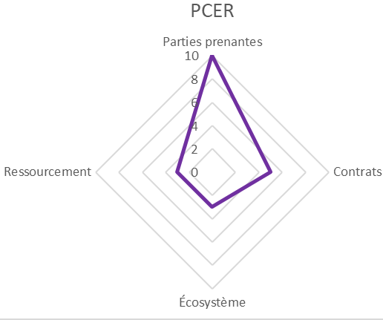
METHODOLOGIE d’Analyse globale des comportements : carte d’identité qualitative
RCEP
RCPE
RECP
REPC
RPCE
RPEC
Bande « R »
R puis P puis C puis E
CREP
CRPE
CERP
CEPR
CPRE
CPER
Bande « C »
ERCP
ERPC
ECRP
ECPR
EPRC
EPCR
Bande « E »
PRCE
PREC
PCRE
PCER
PERC
PECR
Bande « P »
1 2 3
16
… … …
38 39 40
Score
R+P+C+E = 16

Slide 11
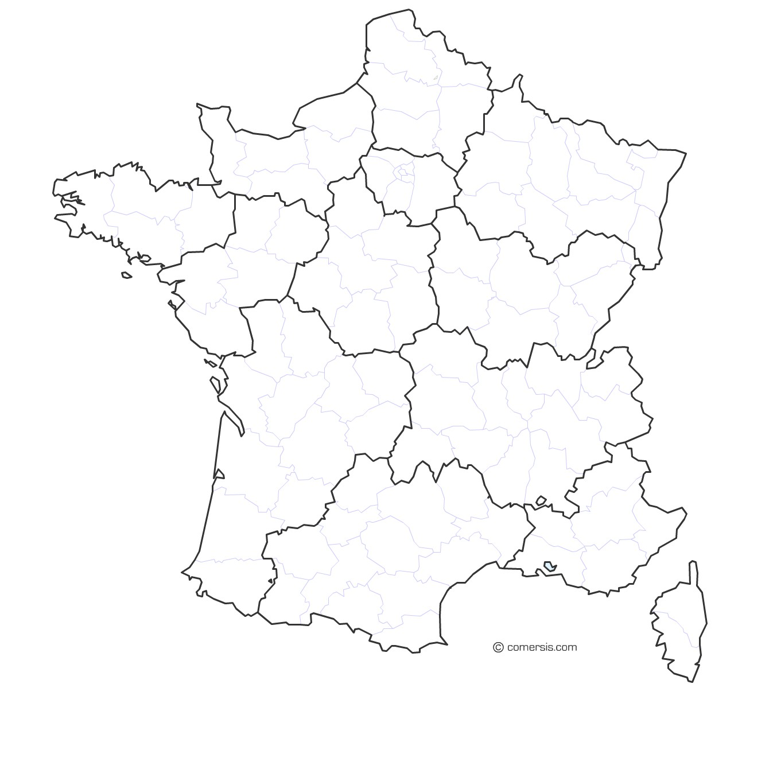
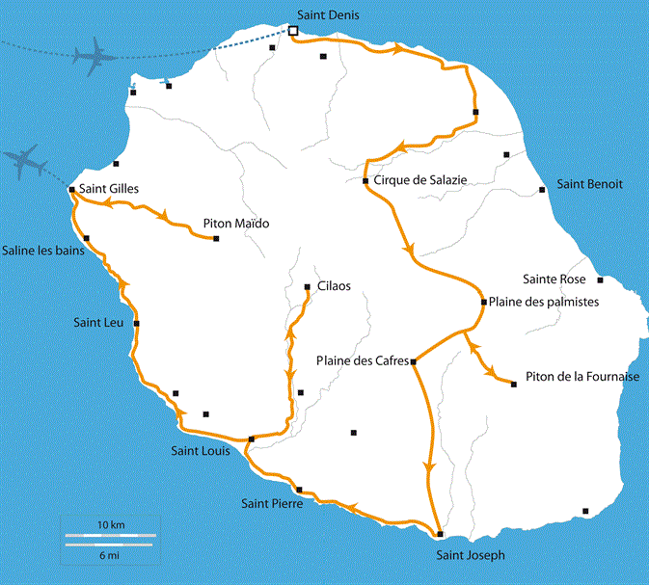
Cartographie des réponses
CRT
PFT
6
1
CDT
3
6
1
12
5
6
1
2
1
2
2
2
2
Structure | Total réponses | Taux de réponses %
CRT | 62 | 86
CDT | 14 | 58
PFT | 40 | 98
Total | 116 | 85
2
4
8
1
16
6
3
1
9
1
2
7
2
2

Slide 12
Ressourcement

Slide 13
Relation Clients/Fournisseurs

Slide 14
Relation avec l’écosystème

Slide 15
Degré d’organisation et financement

Slide 16
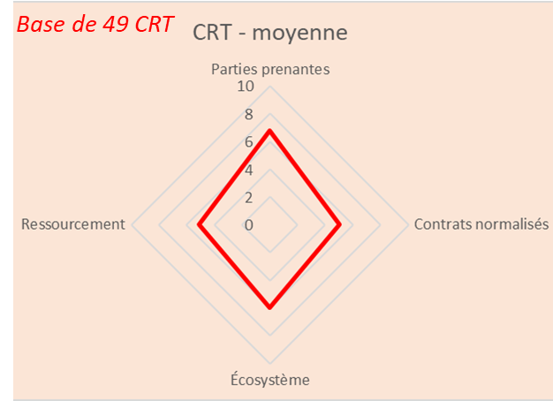
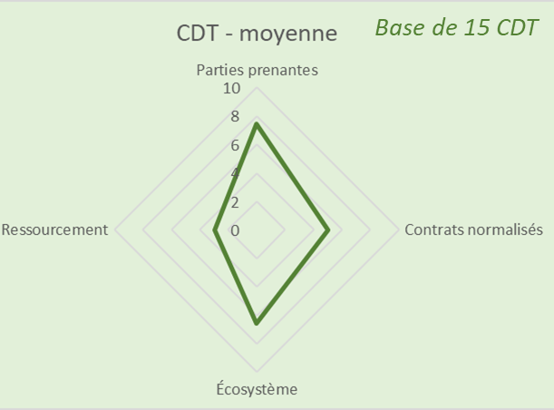
Les structures En moyenne
CRT - Moyenne
CDT - Moyenne
7
8
5
5
1
5
6
6

Slide 17
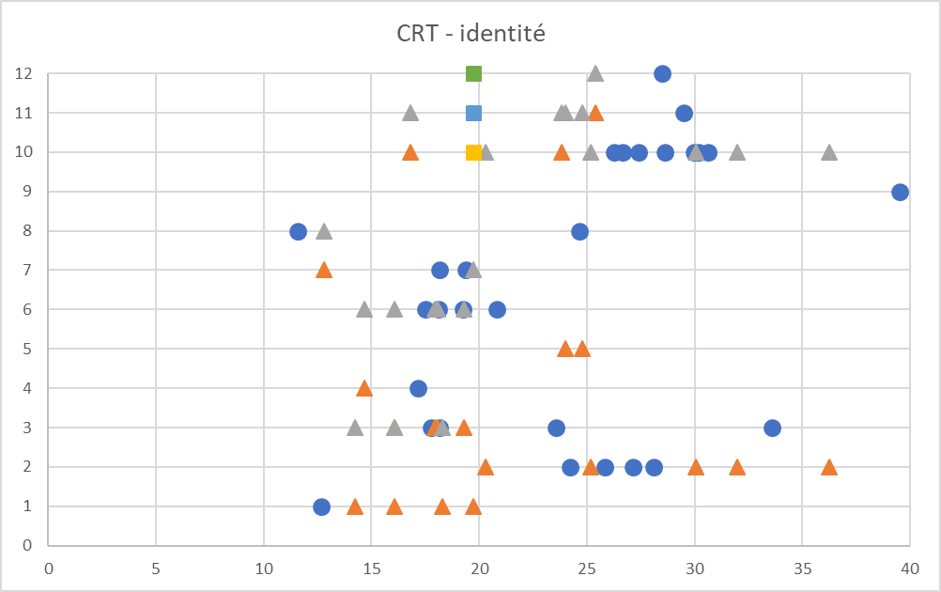
Carte d’identité qualitative - CRT
% occurrences | combinaisons
34% | RP/PR
25% | EP/PE
13% | RE/ER
13% | CP/PC
7% | CE/EC
6% | RC/CR
bande R ou PP. forte performance: conséquence ou cause?
Performance & taille non corrélées
Moyenne des CRT
Ordre d’apparition
des caractéristiques les plus élevées
Légendes :
Bande R
1 caractéristique prédominante
2 ou 3 caractéristiques prédominantes
avec le même score
2 caractéristiques avec le même score
Bande C
R: Ressourcement
C: Contrats
E: Ecosystème
PP: Parties prenantes
ADN
Bande E
bande E. faible performance: conséquence ou cause?
Bande PP
Score brut

Slide 18
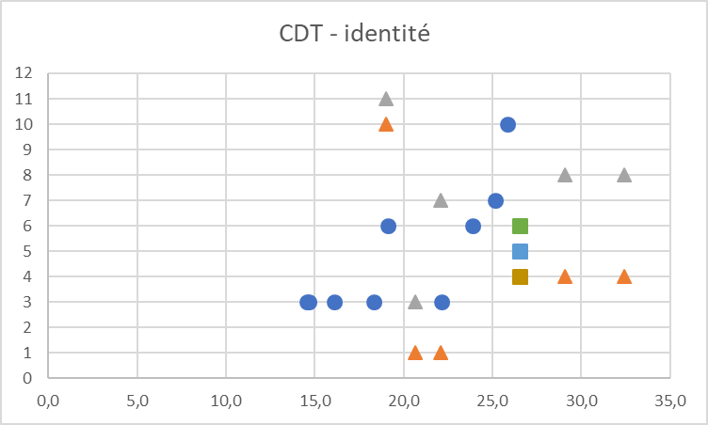
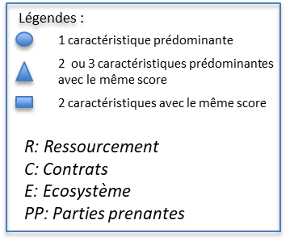
Carte d’identité qualitative - CDT
Peu d’occurrences
Moyenne des CDT
% occurrences | combinaisons
9% | RP/PR
41% | EP/PE
9% | RE/ER
18% | CP/PC
23% | CE/EC
0% | RC/CR
Bande R
Bande C
Bande E
Bande PP

Slide 19
Les premières CONCLUSIONS
Le critère Parties prenantes est important pour toutes les structures
→ Importance de la mise en place d’un véritable plan d’action stratégique
Le critère Ressourcement marque de performance pour les CRT, mais pas pour les CDT
Les CRT les plus performants indiquent le Ressourcement comme le plus important des critères
→ Envisager le ressourcement sous toutes ses formes
Le critère Ecosystème est facteur de performance pour les CDT mais pas pour les CRT
Les CRT qui placent l’écosystème au premier plan sont les moins performants
→ Favoriser les liens stratégiques pour le développement

Slide 20
Conclusions générales et PERSPECTIVES
Soutenir et communiquer sur les labels
- Présentation des données sous forme de cartographie territoriale ;
- Créer une interface de saisie annuelle des données financières pour conserver le caractère
dynamique de l’étude.
Piloter et suivre les structures labellisées
- Effectuer les analyses statistiques tous les ans de manière automatique ;
- Confirmer les facteurs critiques caractérisant les CRT et les CDT ;
- Identifier les situations singulières et les caractériser pour constituer une aide à la décision.
Objectifs :
Mise en place d’un suivi annuel au « fil de l’eau » :
Pour un accompagnement individuel et opérationnel ;
Mise en place d’un système de détection et d’accompagnement.

Slide 21
Présentation des ateliers
Atelier 1 : Reporting annuel
animé par Morgane LE BRAS
deux questions :
Quels sont les items sur lesquels on doit construire des critères qualitatifs ?
Quelles actions de formation interne doit-on proposer pour une continuité de service ? plan de carrière mis en place pour faciliter la continuité dans le réseau : quels indicateurs/items ?
Mots clés
indicateur qualitatif, ressourcement, formation, évaluation croissance, fusion/absorption, propriété intellectuelle, intégration réseaux

Slide 22
Présentation des ateliers
Atelier 2 : gestion des situations singulières
animé par Carole VALLET ;
deux temps :
Identifier et recenser les attributs d’une situation singulière ;
Comment traiter ces situations singulières, primo-entrant compris ?
Mots clés
expertise, pairs, comité de suivi, accompagnement, audition, visite

Slide 23
Présentation des ateliers
Atelier 3 : reconnaissance du label CRT-CDT
animé par Stéphane LELEU ;
deux questions :
Identifier les points valorisant le label pour un labellisé ;
Quelles actions mettre en place pour faire reconnaître les labels ?
Mots clés
rayonnement, écosystème, continuum de recherche, incubation/maturation, outil, appel à projets, internationalisation

